Slide 1










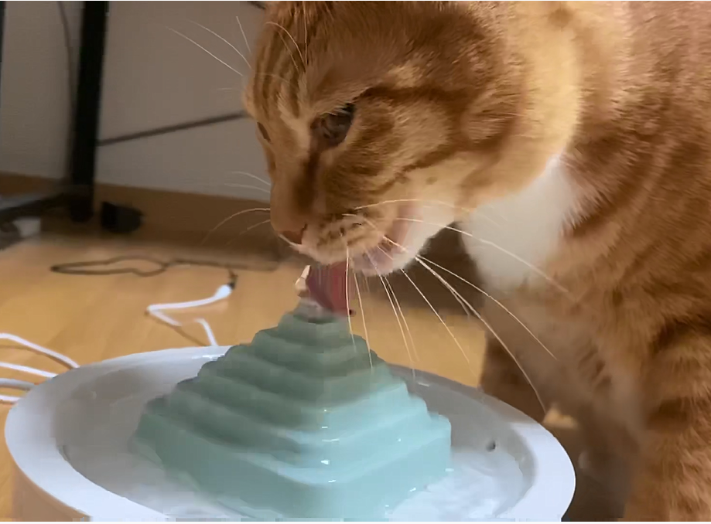
2020 DEEP-LEARNING CAPSTONE DESIGN
| ICT융합전공 딥러닝 캡스톤 디자인
팀 명 : HIPI
지도교수 : 김승찬 교수님
Cat’s life
과제목적
요즈음 대부분의 사람들이 반려동물을 키우고 있지만 자주 집을 비우기 때문에 집에 혼자 있는 반려동물의 상황을 알지 못한다. 또한 같이 있지만 반려동물의 상태가 좋지 않아 평소와 다르게 행동하더라도 쉽게 알아채지 못하는 경우도 있다. 이번 프로젝트는 반려동물 중에서도 혼자 있는 시간이 길고 생활패턴이 일정하지 않은 고양이의 일상을 주인이 알 수 있도록 하는 것이 목적이다. 고양이의 일상은 밥 먹는 것, 물 마시는 것, 화장실에 가는 것 3가지로 분류했다. 고양이의 주요 행동인 이 3가지를 통해 현재 상황을 주인에게 알려줌으로써 반려묘의 상태를 알 수 있도록 제작하였다.
과제내용
데이터 수집
2) Jetson 설정
밥 먹는 소리, 물 마시는 소리, 화장실 소리, 잡음 소리 총 4가지를 수집
Audition을 이용해 일정한 길이로 편집
Librosa를 이용하여 원본, noise를 추가하거나 노래와 섞어 총 3가지 버전을 Spectrogram으로 변환
원격 커널 사용을 위한 Mobaxterm 설치 및 가상환경 설정
Keras, Librosa, PIL 등 필요한 모듈 설치
USB 마이크 설정
3) 코드 구현
Keras의 ImageDataGenerator를 이용하여 데이터 로드 및 전처리
spectrogram으로 변환된 소리를 CNN모델로 학습시켜 4가지로 분류
USB 마이크로 입력된 소리를 spectrogram으로 변환한 뒤,
학습된 모델을 이용해 소리 예측
활용방안 및 기대효과
본 프로그램을 통해 반려묘의 현재 상황을 알 수 있고 이러한 데이터들을 꾸준히 모은다면 반려묘의 일상패턴을 파악하여 평소와 다른 패턴을 보일 시 알아차릴 수 있다.
집안의 영상을 통해 반려묘의 상황을 알 수 있는 상품들이 존재하지만 해킹을 걱정해서 사용을 꺼려하는 사람들에게 도움이 될 수 있다.
사용자의 꾸준한 관리도 필요 없고 고양이는 스트레스 받는 일 없이 반려묘의 상태를 쉽게 알 수 있다.

